Slide 1

OpenStreetMap und die GIS-Ausbildung
FOSSGIS 2010
Osnabrück
Gerd Peyke Andreas Heiken

Slide 2
Wichtige Entwicklungen in 2010
Meldung bei heise online vom 26.2.2010:
Nutzer von iPhone-Navigation sollen OpenStreetMap verbessern
Am 10. März will die iPhone-Navigation Skobbler auf Karten des freien OpenStreetMap-Projekts (OSM) umsteigen. Bislang hatte die Firma Material von Navteq benutzt.
Eindrucksvoller Hinweis auf die Qualität von OSM
Januar 2010, Landesamt für Vermessung und Geoinformation Bayern:
Freie Nutzung der Amtlichen Geodaten für Ausbildungszwecke
Nicht zuletzt wohl Reaktion auf OSM ...

Slide 3
Probleme 2010
Frage der Genauigkeit, Qualität und Validität der Daten...
Aktualisierung dieser auf dem Prinzip des Crowdsourcings bzw.
Volunteered Geographic Informations erhobenen Geodaten könnte vernachlässigt werden.
Wir haben Umgebung der Uni Augsburg in Projektseminar mit ziemlichem Aufwand systematisch und genau gestaltet, irgendwann wurde durch anderen
Nutzer Etliches gelöscht, verändert und durch ungenaueres ersetzt...
Mögliche Kritik hinsichtlich eventueller Ungenauigkeiten der durch die Benutzer zur Verfügung gestellten Daten könnte sich mit zunehmender Benutzerzahl und Anwender eher relativieren (analog Wikipedia),
aber:
Problem „zu großer Freiheiten“ bei Objektarten...

Slide 4
Probleme 2010
Ein für alle verbindlicher Objektartenkatalog wäre sehr hilfreich, weil damit qualitativ einheitliche und strukturierte geometrische Geodaten zur Verfügung gestellt werden könnten.
Das Prinzip der sonst bei Wikipedia gut funktionierende Selbstkorrektur durch die „Crowd“ ist bei OpenStreetMap eher kritisch zu betrachten.
Im Vergleich zu OSM finden wir bei dem mehr in Nordamerika bekannten Wikimapia eine sehr rigide Vorgehensweise:
Es werden nur sehr wenige Typen und Objekte zugelassen, die dann von der „Crowd“ erfaßt werden können.

Slide 5
SchulGIS im Jahre 2010
Seit 2001 entwickelt basierend auf GIS-Kern w³GIS des GISCAD-Instituts
(näheres: www.giscad.de und www.schulgis.de)
SchulGIS als Ausbildungswerkzeug mit komplettem GIS und sehr leistungsfähigen Kartographiemöglichkeiten.
Entwickelt mit Blick auf Schulen wie Universitäten unter Berücksichtigung unterschiedlicher Kenntnisstände.
SchulGIS seit 2009 frei unter Creative Commons Lizenz

Slide 6


Slide 7
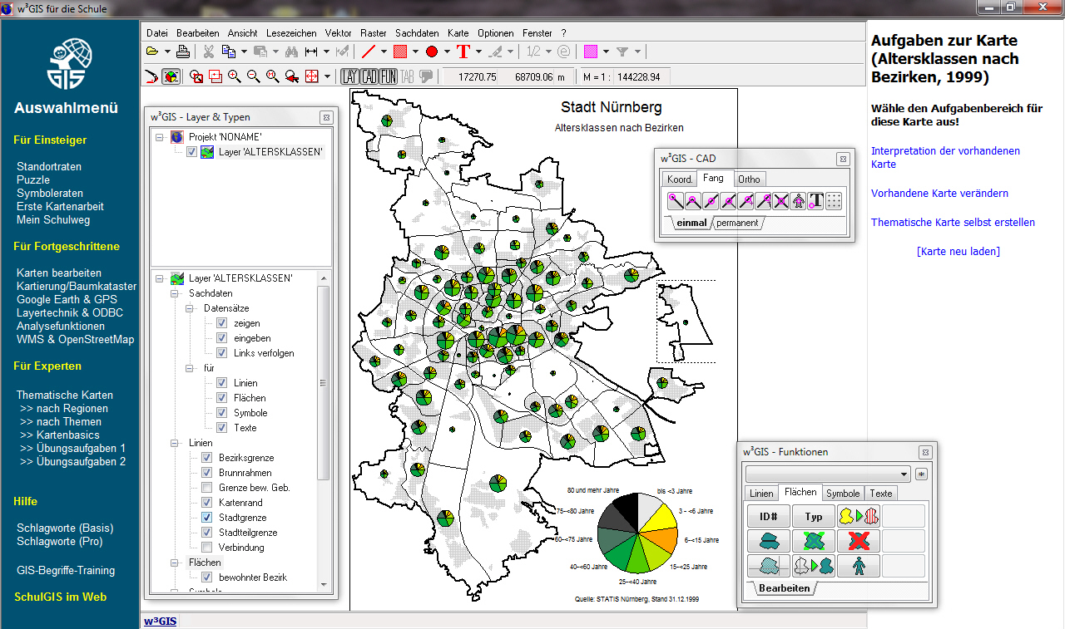
Aufbau von SchulGIS
Navigationsleiste
zu den verschiedenen Lerneinheiten, die nach Schwierigkeitsstufen geordnet sind.
Der mittlere Bereich
GI-Software und deren Funktionalitäten und html-Seiten mit theoretischen Hintergrundinformationen
Funktion der rechten Leiste
Arbeitsanweisungen, Auf-gabenstellungen, Muster-lösungen, Fragen etc.
Navigationsleiste
zu den verschiedenen Lerneinheiten, die nach Schwierigkeitsstufen geordnet sind.
Navigationsleiste
zu den verschiedenen Lerneinheiten, die nach Schwierigkeitsstufen geordnet sind.
Navigationsleiste
zu den verschiedenen Lerneinheiten, die nach Schwierigkeitsstufen geordnet sind.
Quelle: Eigene Darstellung.

Slide 8
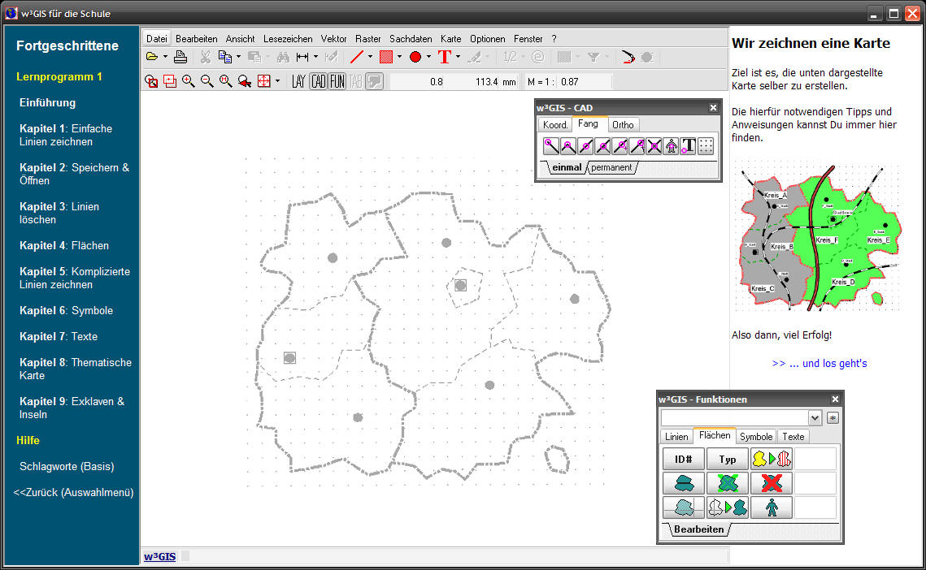
Lernprogramm: Karte bearbeiten
Quelle: Eigene Darstellung.

Slide 9
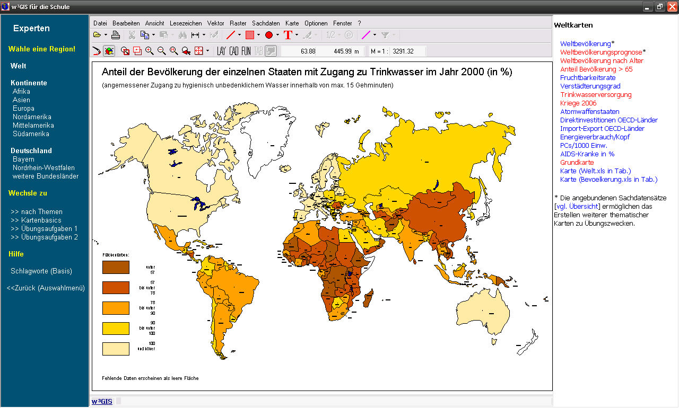
SchulGIS: Datenanbindung und Themakarten
Quelle: Eigene Darstellung.

Slide 10
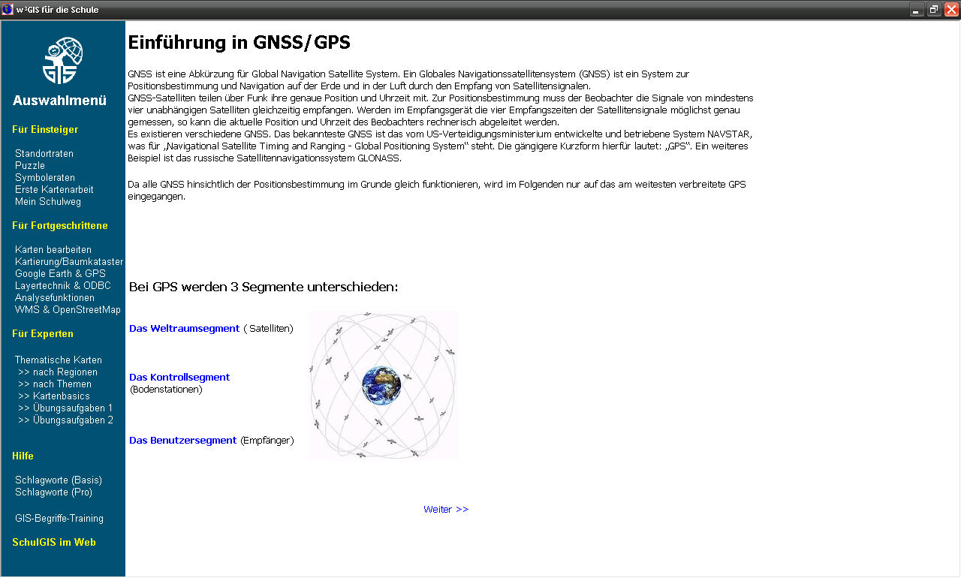
Lernprogramm: Google Earth und GPS
Quelle: Eigene Darstellung.

Slide 11
Architektur von SchulGIS
Nutzerebene
MS Internet Explorer
(html, javascript, Flash)
Steuerungs-
funktionen
javascript
Beschreibungs-definitionen
CSS
Systemebene
GIS
ActiveX-Control
OSM-I/O*
Datenebene
Proprietäre
Daten
Externe Geo-
daten(formate)
WMS
OpenStreetMap-
Daten
Daten:
html, jpg, etc.
* OSM-I/O: OpenStreetMap-Import-Export-Schnittstelle
Quelle: Eigene Darstellung.

Slide 12
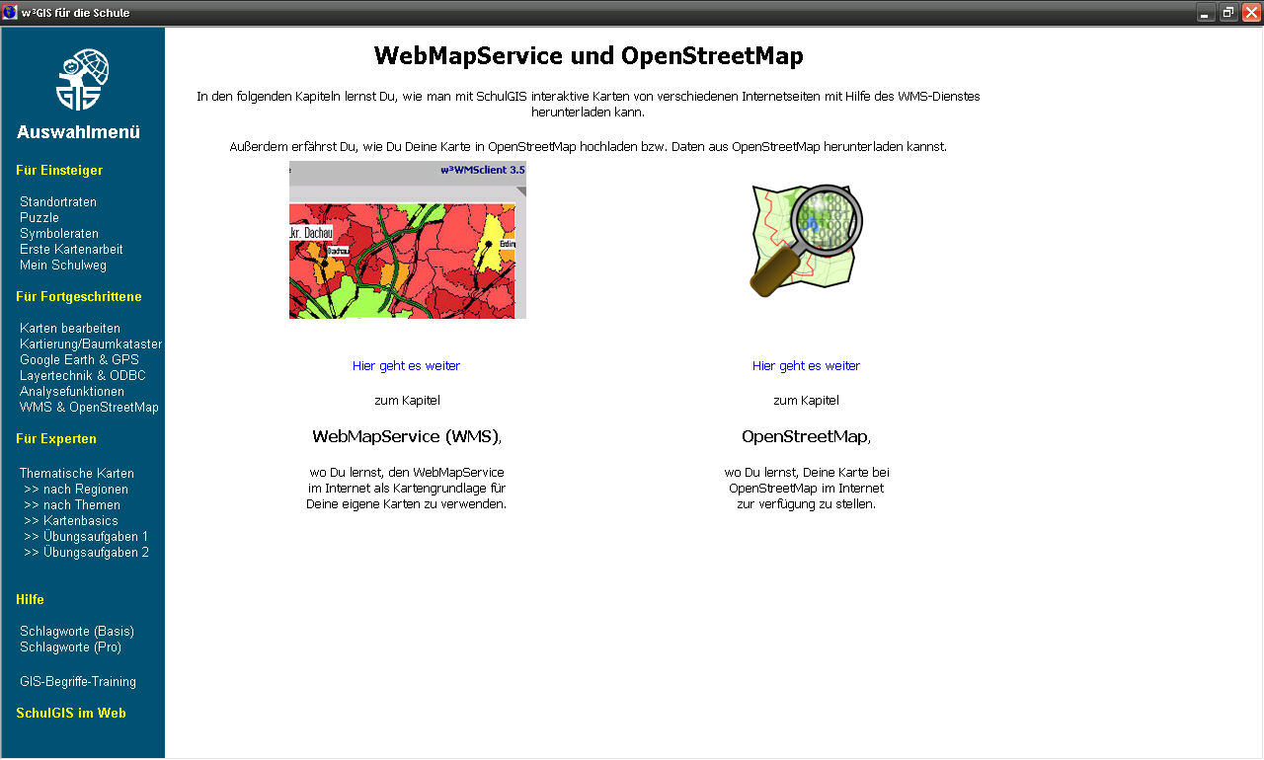
SchulGIS und OpenStreetMap
Quelle: Eigene Darstellung.

Slide 13
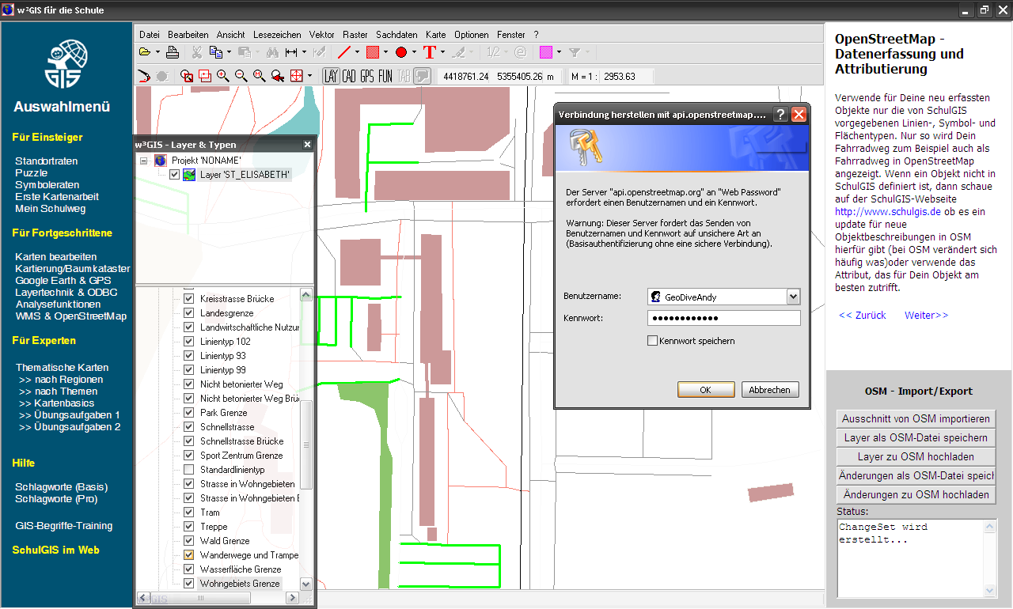
SchulGIS und OpenStreetMap
Quelle: Eigene Darstellung.

Slide 14
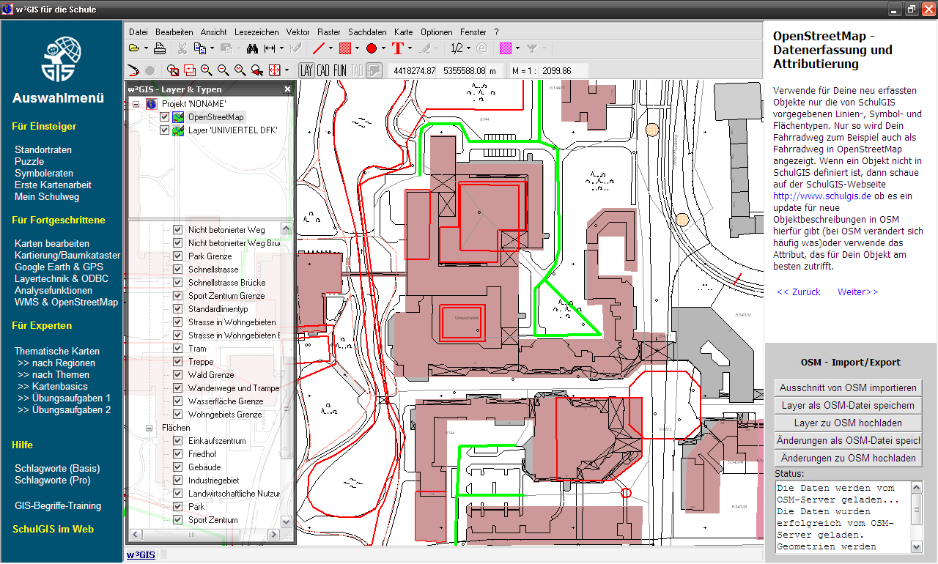
Genauigkeit der OSM-Daten
Quelle: Eigene Darstellung.

Slide 15
Ausblick SchulGIS
Crowdsourcing / Volunteered Geographic Information:
zunehmende Bedeutung zu erwarten
Google Earth / Google Earth Plugin: weitere Funktionalitäten
Augmented Reality
Smartphone GIS!!!

Slide 16
Das war's...

